Slide 1
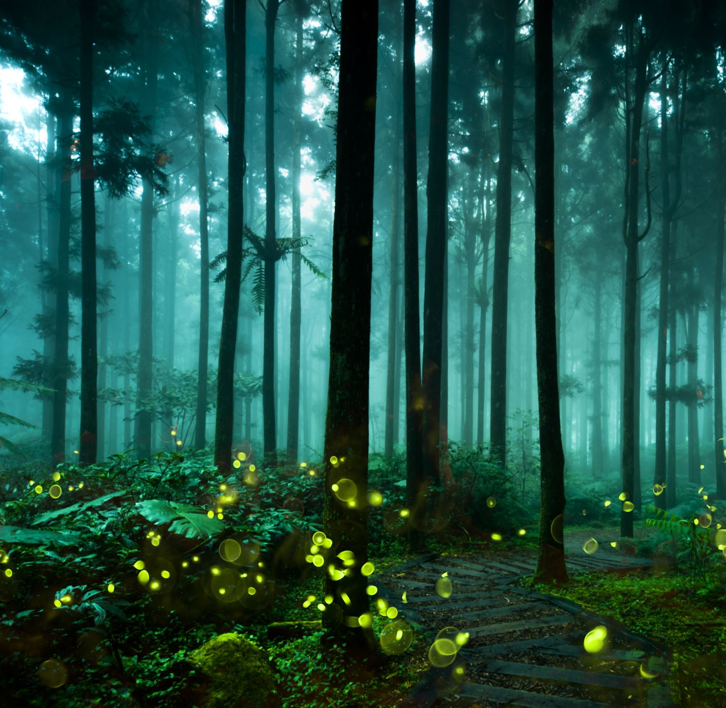
Leśne Skrzaty
Grupa Skrzata Wesołka
Lesson 1 Fun on the Farm!
Nauczyciel : Katarzyna Iwańczyk

Slide 3
Dance
Look! My animals friends! Hen goes cluck, cluck! Pig goes oink, oink! Dog goes woof, woof!
Horse goes neigh, neigh! Cow goes moo, moo! Rabbit goes boing! Boing!
Rabbits jump! Hens hop! Pigs eat! Horses run! Cows walk! Dogs run!

Slide 4
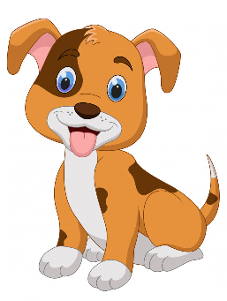
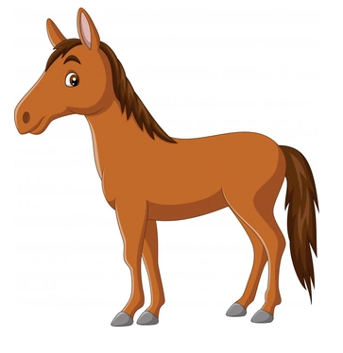
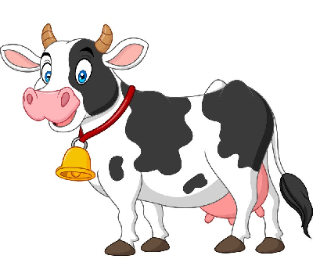
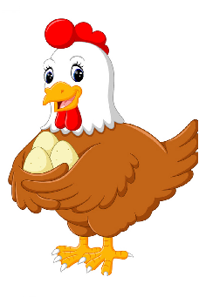
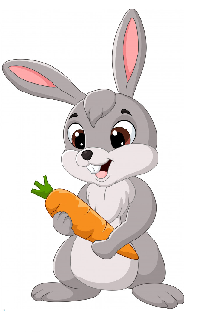
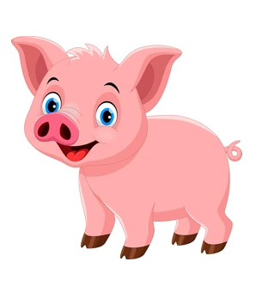
.
On the farm there is a…………
Song time

Slide 5
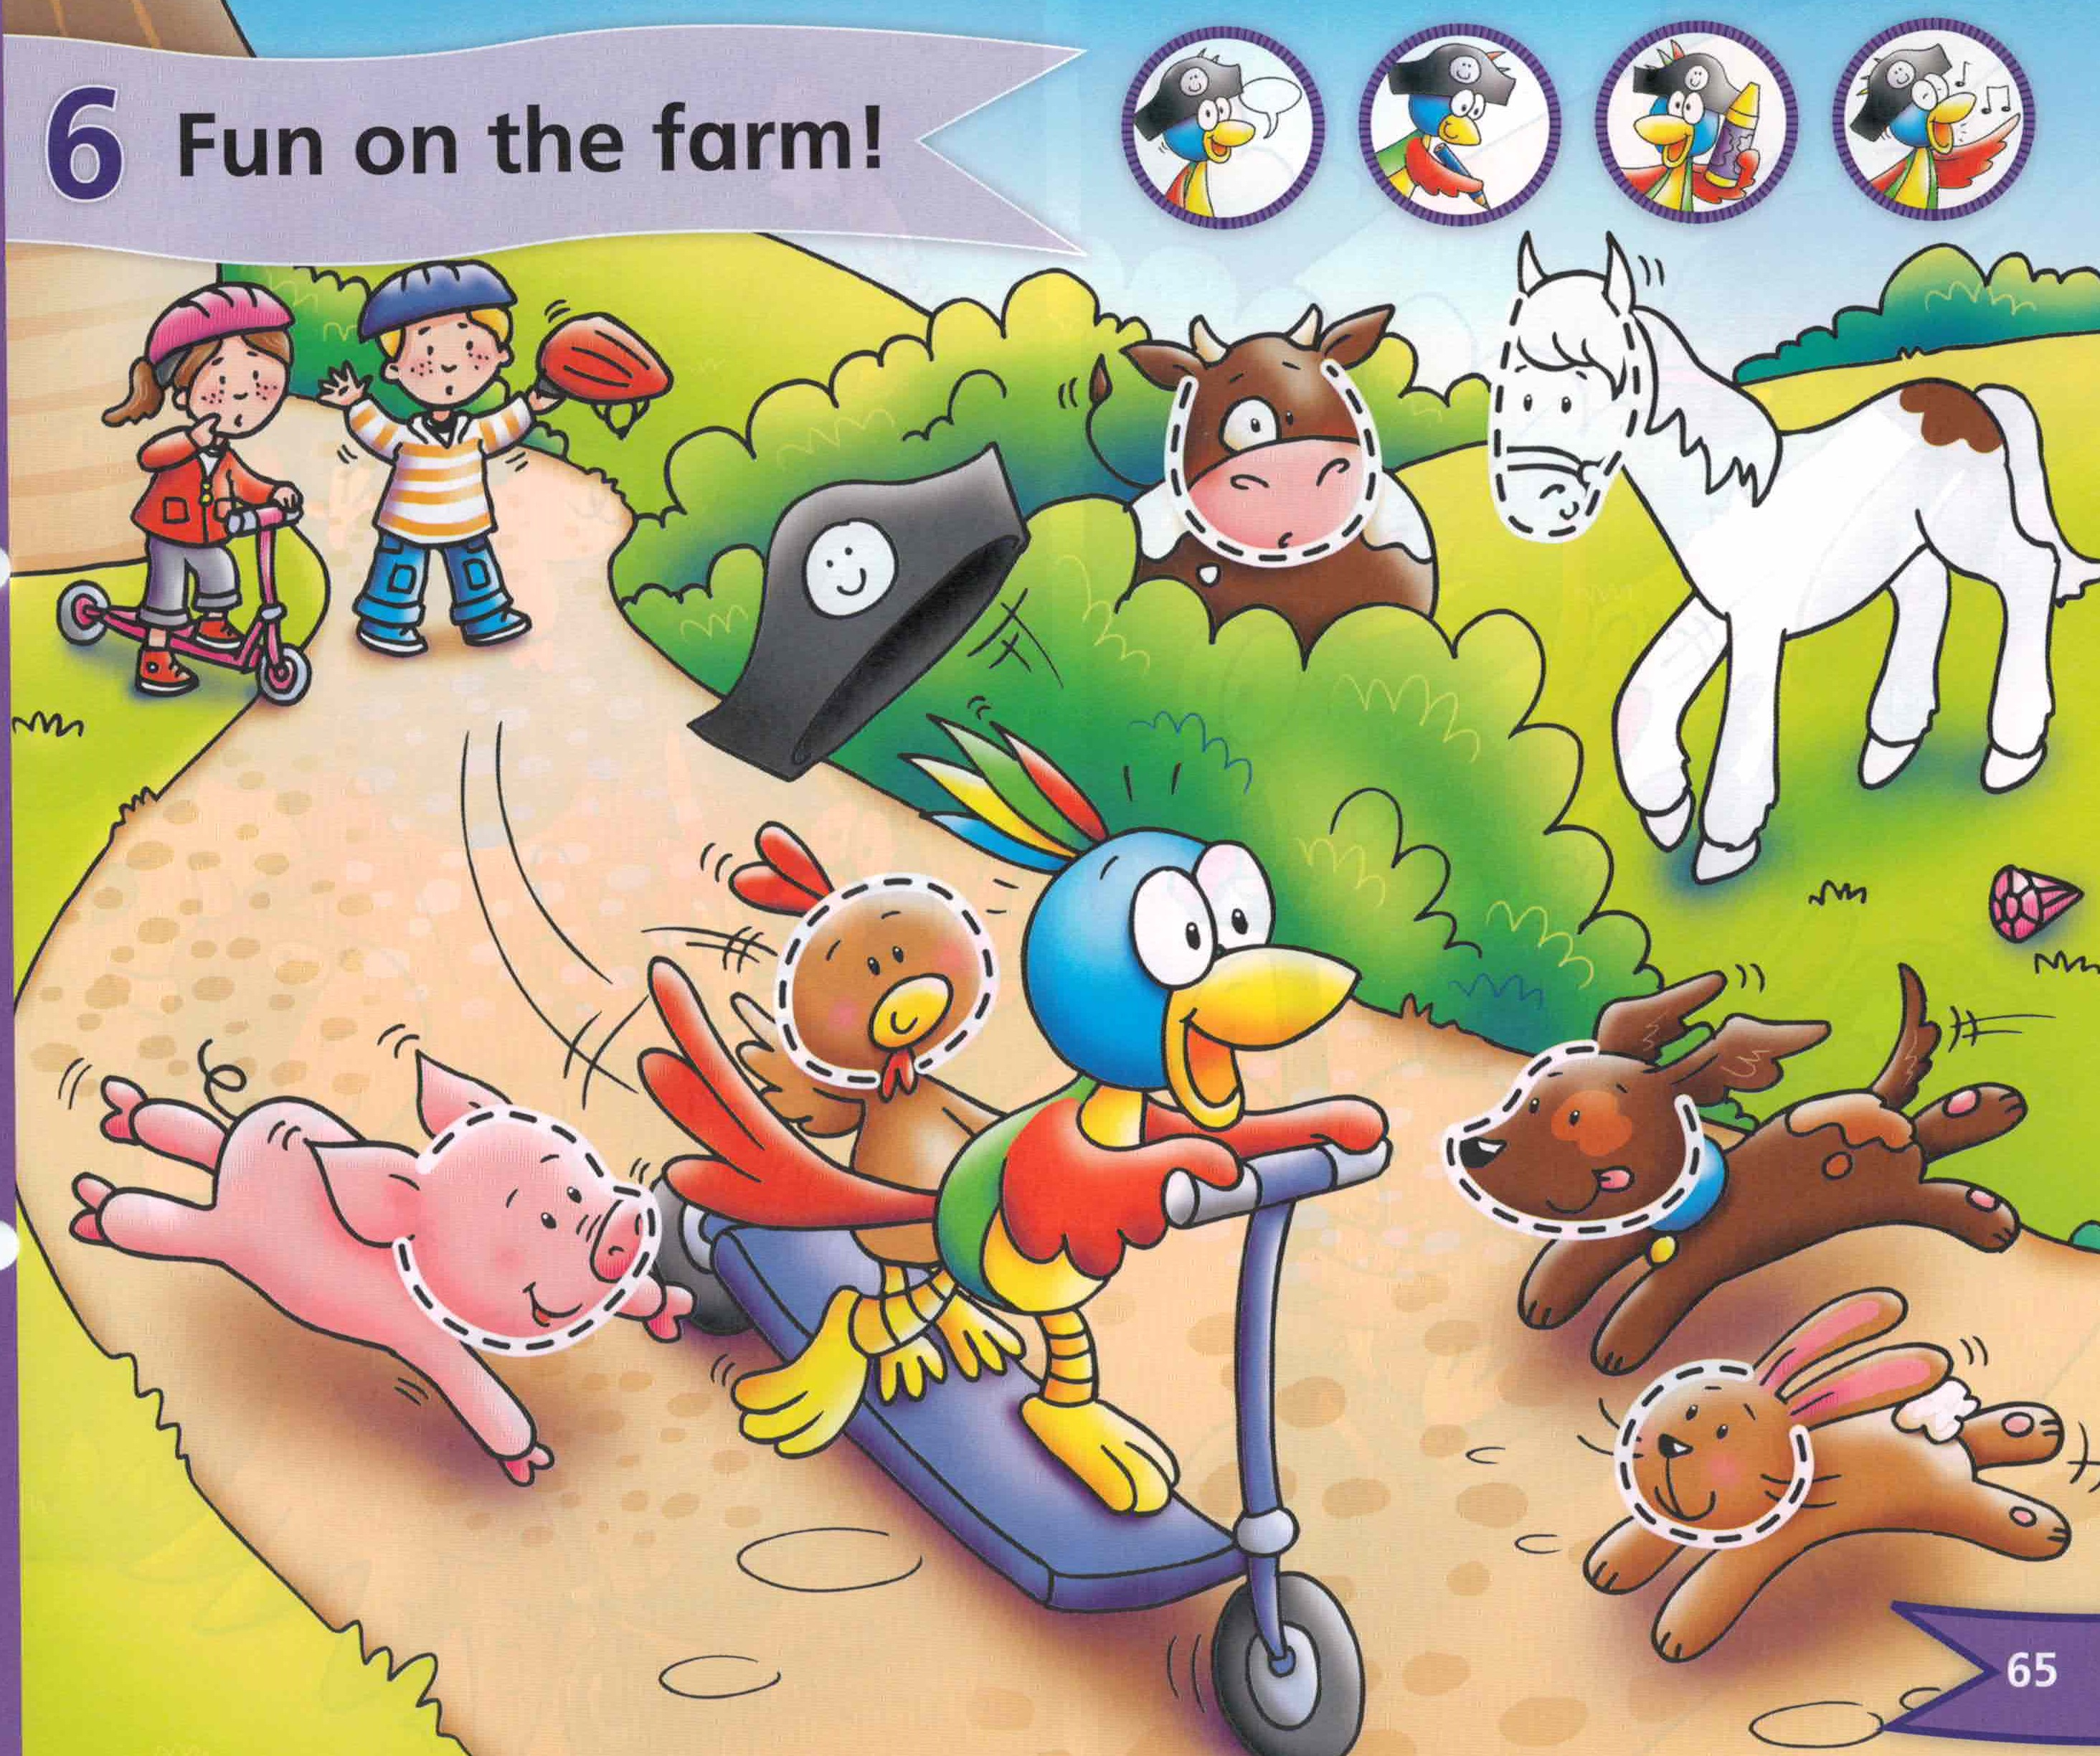
Where is the pig?
.
Trace the pig, hen, cow, dog, rabbit.
Colour the horse brown.
Do wydrukowania, dzieci obrysowują kształty zwierząt, kolorują konika na brązowo)

